Slide 1

Help Desk Online
Data: 05/07

Slide 2
Definições do Sistema
A proposta de desenvolvimento de um sistema de Help Desk Online tem como objetivo agilizar a criação de chamados, centralizar todas as entradas, auxiliar no gerenciamento de prioridades, identificar quais os principais problemas do cliente e manter um vínculo constante com o Banco de Conhecimento.
Para maior explanação do sistema, faz-se necessário a apresentação dos seguintes fatores:
Categoria
Indica qual é o âmbito do chamado que está sendo aberto. Possui as opções de: Protheus, Infraestrutura ou Software (pacote Office, e/ou similares).
Módulo
Aponta qual módulo está sendo impactado com o problema, indicando os riscos gerados caso o chamado demore a ser respondido.
Prioridade
Indica qual é a prioridade de atendimento que aquele chamado exige: Alta, Média e Baixa.
Erro Comum
São palavras-chaves que ajudam na busca por postagens no Banco de Conhecimento e que, em contrapartida, direcionam a inclusão de aprendizado obtido com o chamado neste mesmo banco.
Classificação
Após encerrar o chamado, o consultor classificará por qual motivo o mesmo precisou ser aberto. Escolherá, portanto, uma das opções: Usuário, Link, Sistema, Desenvolvimento, etc.
Banco de Conhecimento
O Banco de Conhecimento terá participação dupla neste processo. Através do Erro Comum selecionado, fará uma busca por chamados sobre aqueles temas, auxiliando na resuloção, mas também será direcionado sempre que o consultor quiser incluir uma nova experiência.

Slide 3
Fluxo das Informações
1
Email
Categoria
Módulo
Prioridade
Erro Comum
- Categoria
- Módulo
Usuário
Consultor
Resolve
Prioridade
Erro Comum
3
Classificação
2
Email
Banco de Conhecimento
4
1
O próprio usuário insere as informações referentes à Módulo, Prioridade e erro Comum.
De acordo com o Erro Comum inserido, o consultor terá um link para o Banco de Conhecimento, onde poderá verificar se algum caso igual ou parecido já foi resolvido antes
Com base em todas as informações obtidas, o consultor classifica o tipo de chamado.
Após resolver, recebe a opção de compartilhar ou não a experiência obtida no Banco de Conhecimento.
2
3
4

Slide 4
Tipos de Cadastro
Em relação aos cadastramento de usuários, teremos três tipos de cadastros distintos.
São eles: Empresa, onde deverão ser incluídos os dados da matriz e de suas filiais; Administrador, ponto focal do cliente para assuntos relacionados ao Help Desk (um para a matriz e mais um para cada filial); Usuários, cadastro que permite abrir chamados (é criado pelo Administrador).
1
Empresa
2
Administrador
3
Usuários
Razão Social
Nome Fantasia
CNPJ
Endereço
Telefone
Matriz
Filial
Nome Completo
E-mail
Ramal
Centro de Custo
Departamento
Matriz
Filial
Nome Completo
E-mail
Ramal
Centro de Custo
Departamento
Empresa Pertencente *
* escolhe uma dentre as empresas cadastradas.

Slide 5
Exemplo Prático de Utilização do Sistema

Slide 6
Exemplo de Acesso por Tipo de Cadastro
1. Visão Usuário
2. Visão Área Técnica

Slide 7
1. Acesso à Informação – Visão Usuário
Voltar
Usuário
Senha
Logar
www.agilitysolutions.com.br

Slide 8
2. Painel de Chamados – Visão Usuário
Voltar
Leonardo Sperandio
Sair
Dashboard
+ Chamado
Relatórios
Pode-se filtrar por Data e/ou Empresa
Filtro
Busca
Chamados Pendentes |  |  |  |  | Chamados Resolvidos
Nº | Módulo | Mês | Status | Prior. | Nº | Módulo | Mês | Prior.
7706 | Compras | Julho | Aguardando Aprovação | Alta | 7700 | RH | Julho | Média
7707 | Contab. | Julho | Pendente | Baixa | 7701 | Contab. | Julho | Baixa
7708 | RH | Julho | Em Execução | Média | 7702 | Compras | Julho | Alta
7709 | Folha de Pgto. | Julho | Aguardando Aprovação | Alta | 7703 | Faturamento | Julho | Alta
7710 | Contab. | Julho | Pendente | Baixa | 7704 | Contab. | Julho | Baixa
7711 | RH | Julho | Em Execução | Média | 7705 | RH | Julho | Média
www.agilitysolutions.com.br

Slide 9
3. Criação de Chamado – Visão Usuário
Voltar
Leonardo Sperandio
Sair
Novo Chamado
Protheus, Infraestrutura e Software.
Categoria
Módulo
Prioridade
Assunto
Descrição
Anexo
Compras, Contábil, Estoque, etc.
Alta, Média e Baixa
Uma lista será gerada com os principais erros a partir da escolha do módulo
Escolher Arquivo
Salvar
Cancelar
www.agilitysolutions.com.br

Slide 10
4. Relatórios – Visão Usuário
Voltar
Leonardo Sperandio
Sair
Relatórios
1. Chamados Solucionados
Contém gráfico de barras com informações de Módulo e Tipo de Erro (Usuário, Sistema, Link, etc) dos chamados solucionados.
2. Chamados Pendentes
Contém gráfico de barras com informações de Módulo e Tipo de Erro (Usuário, Sistema, Link, etc) dos chamados pendentes.
3. Total de Chamados
Tabela contendo dados numéricos dos chamados Solucionados x Pendentes
www.agilitysolutions.com.br

Slide 11
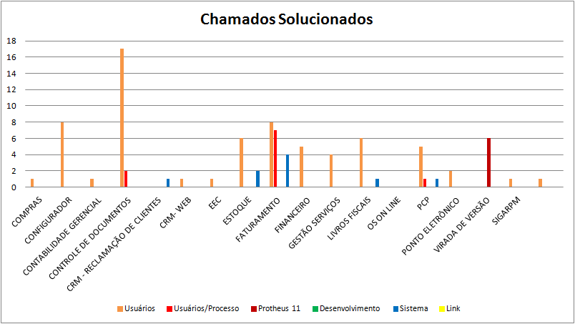
Voltar
Leonardo Sperandio
Sair
www.agilitysolutions.com.br

Slide 12
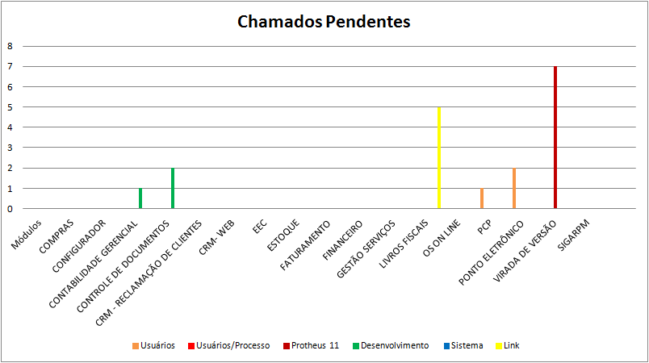
Voltar
Leonardo Sperandio
Sair
www.agilitysolutions.com.br

Slide 13
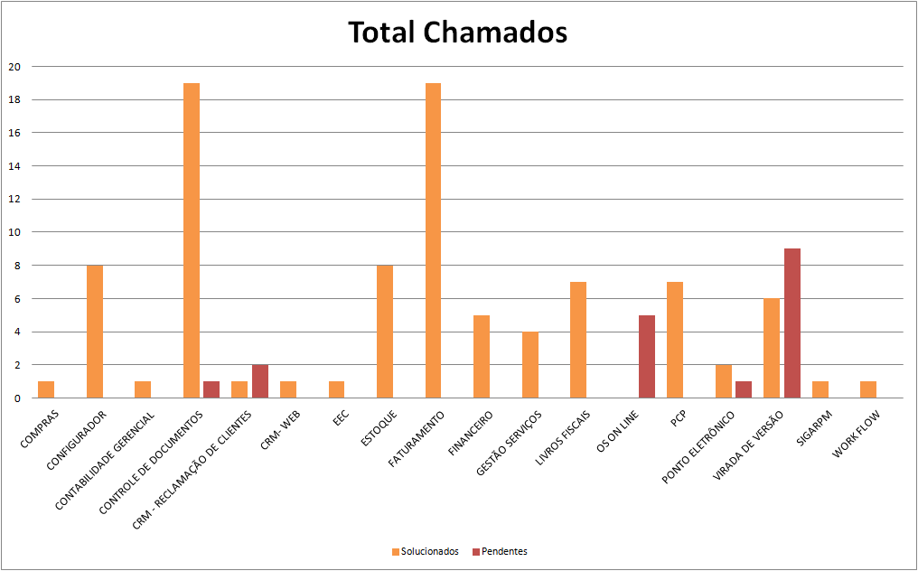
Voltar
Leonardo Sperandio
Sair
www.agilitysolutions.com.br
Visão Detalhada

Slide 14
Voltar

Slide 15
1. Acesso à Informação – Visão Área Téc.
Voltar
Usuário
Senha
Logar
www.agilitysolutions.com.br

Slide 16
2. Painel de Chamados – Visão Área Téc.
Voltar
Leonardo Sperandio
Sair
Dashboard
+ Chamado
Relatórios
Pode-se filtrar por Data e/ou Empresa
Filtro
Busca
Chamados Pendentes |  |  |  |  | Chamados Resolvidos
Nº | Módulo | Mês | Status | Prior. | Nº | Módulo | Mês | Prior.
7706 | Compras | Julho | Aguardando Aprovação | Alta | 7700 | RH | Julho | Média
7707 | Contab. | Julho | Pendente | Baixa | 7701 | Contab. | Julho | Baixa
7708 | RH | Julho | Em Execução | Média | 7702 | Compras | Julho | Alta
7709 | Folha de Pgto. | Julho | Aguardando Aprovação | Alta | 7703 | Faturamento | Julho | Alta
7710 | Contab. | Julho | Pendente | Baixa | 7704 | Contab. | Julho | Baixa
7711 | RH | Julho | Em Execução | Média | 7705 | RH | Julho | Média
www.agilitysolutions.com.br
Banco de Conhecimento

Slide 17
3. Criação de Chamado – Visão Usuário
Voltar
Leonardo Sperandio
Sair
Novo Chamado
Protheus, Infraestrutura e Software.
Categoria
Módulo
Prioridade
Assunto
Descrição
Anexo
Compras, Contábil, Estoque, etc.
Alta, Média e Baixa
Uma lista será gerada com os principais erros a partir da escolha do módulo
Escolher Arquivo
Salvar
Cancelar
www.agilitysolutions.com.br

Slide 18
3. Criação de Chamado – Visão Área Téc.
Voltar
Leonardo Sperandio
Sair
Responder Chamado
Módulo
Assunto
Descrição
Resposta
Anexo
Faturamento
Prioridade
Alta
Problema ao Emitir NF
Hjslhjndmg,
Uahdsjhfkdjhfkdjhdkjhjghjgkdhuahuahhbbdfjdjukshfyirngfixygrbcwybc.
uahjhdjkhskdjs
Escolher Arquivo
Responder
Cancelar
Banco de Conhecimento
www.agilitysolutions.com.br

Slide 19
4. Relatórios – Visão Área Téc.
Voltar
Leonardo Sperandio
Sair
Relatórios
1. Chamados Solucionados
Contém gráfico de barras com informações de Módulo e Tipo de Erro (Usuário, Sistema, Link, etc) dos chamados solucionados.
2. Chamados Pendentes
Contém gráfico de barras com informações de Módulo e Tipo de Erro (Usuário, Sistema, Link, etc) dos chamados pendentes.
3. Total de Chamados
Tabela contendo dados numéricos dos chamados Solucionados x Pendentes
Banco de Conhecimento
www.agilitysolutions.com.br

Slide 20
Voltar
Leonardo Sperandio
Sair
www.agilitysolutions.com.br

Slide 21
Voltar
Leonardo Sperandio
Sair
www.agilitysolutions.com.br

Slide 22
Voltar
Leonardo Sperandio
Sair
www.agilitysolutions.com.br
Visão Detalhada

Slide 23
Voltar

